Slide 1

INSTITUCIÓN EDUCATIVA FUSCA
Sedes: Fusca - El Cerro - La Caro
“Pensar para comprender, comprender para actuar”

Slide 2
Enseñanza para la comprensión
¿Cómo logro que otros comprendan lo que yo comprendo?
INSTITUCIÓN EDUCATIVA FUSCA
Sedes: Fusca - El Cerro - La Caro
“Pensar para comprender, comprender para actuar”

Slide 3
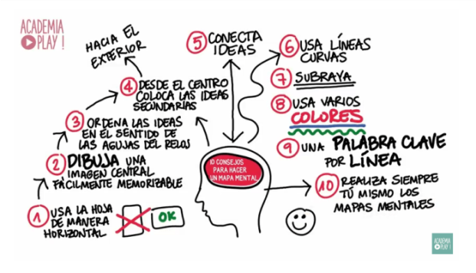
Comprender Vs Aprender
Desde la perspectiva de la EpC, comprender no es llegar a un resultado, sino que es usar el conocimiento para resolver nuevos problemas, comunicando los hallazgos con las propias palabras, indicando, así, el esquema mental que se ha diseñado para este campo del conocimiento.
Representación de lo aprendido, a través de un esquema mental.
INSTITUCIÓN EDUCATIVA FUSCA
SEDES: FUSCA - EL CERRO - LA CARO
“Pensar para Comprender, comprender para actuar”

Slide 4
Hilos Conductores (HC):
¿En qué medida formula preguntas claras que guían el trabajo del profesor y los estudiantes, que son abarcadoras, que son centrales en su disciplina?
Preguntas abarcadoras | No se responden con un “si” o un “no”. No se responden a corto plazo. Se vuelve sobre ellas periódicamente a lo largo del curso para verificar los avances en la comprensión. Enfocan el trabajo de un curso, un semestre, un año, un grupo de grados, una institución, etc.
Preguntas claras | Se escriben de manera que los estudiantes y otras personas las comprendan. Son preguntas motivadoras y llamativas para los estudiantes.
Preguntas esenciales | Van a la esencia de la disciplina. Tienen en cuenta las Dimensiones de la Comprensión (conocimiento, método, praxis y formas de comunicación). Alineados con referentes normativos, contextuales y/o curriculares
Preguntas públicas | Se les presentan a los estudiantes desde el inicio del curso y se comentan con ellos. En ocasiones, pueden ser enriquecidos por los estudiantes. Se hacen explícitos y se despliegan en los documentos curriculares, las paredes del aula u otros “lugares” para servir de referencias permanentes.
INSTITUCIÓN EDUCATIVA FUSCA
SEDES: FUSCA - EL CERRO - LA CARO
“Pensar para Comprender, comprender para actuar”

Slide 5
Tópicos Generativos o Generadores (TG):
¿En qué medida propone usted TGs relacionados con sus pasiones, son centrales a su dominio o disciplina y asequibles a sus estudiantes?
Centrales a la disciplina | Son temas, conceptos, ideas y/o hechos centrales que van a la esencia de la disciplina. Se relacionan con los otros elementos de la unidad (Hilos conductores, metas de comprensión y desempeños de compresión). Alineados con referentes normativos, contextuales y/o curriculares
Asequibles | Los estudiantes están en capacidad de trabajarlos, a la vez que representan un desafío para ellos. Siempre pueden estudiarse a mayor profundidad.
Interesantes | Los estudiantes y docentes los encuentran motivantes e interesantes. Idealmente están relacionados con las pasiones del docente.
Ofrecen conexiones | Se relacionan con otros tópicos de la disciplina y con otras disciplinas. Se relacionan con el contexto y sus necesidades
Un tópico generativo es un conjunto de ideas, temas, conceptos y teorías, ricas en conexiones y que se relacionan entre sí. Dado que los tópicos generativos son puertas de acceso a diversos temas, es muy propicio que su desarrollo permita abordarlos de distintas perspectivas, vinculado diversas asignaturas.
INSTITUCIÓN EDUCATIVA FUSCA
SEDES: FUSCA - EL CERRO - LA CARO
“Pensar para Comprender, comprender para actuar”

Slide 6
Metas de Comprensión (MC):
¿En qué medida plantea usted MCs claras y unívocas dentro de cada TG, que se enfocan en las comprensiones específicas que usted quiere que sus estudiantes desarrollen sobre el TG?
Claridad | Tienen sentido para los estudiantes. Les muestran a los estudiantes el horizonte hacia donde se quiere llegar. Están claramente escritas y los estudiantes las entienden. Son motivantes y llamativas para los estudiantes.
Centrales | Van a la esencia de la disciplina. Tienen en cuenta las Dimensiones de la Comprensión (Conocimiento, Método, Praxis y Formas de Comunicación). Alineados con referentes normativos, contextuales y/o curriculares
Concretas | Son preguntas o afirmaciones observables, medibles y evaluables a través de los desempeños de comprensión. Ayudan a la exploración del Tópico Generativo. Están claramente relacionadas entre sí.
Corresponden a la definición sobre aquello que los estudiantes deben llegar a comprender. Se refieren a la habilidad que desarrollan de manera práctica, en el desempeño de una tarea que ha sido asignada previamente por el profesor.
INSTITUCIÓN EDUCATIVA FUSCA
SEDES: FUSCA - EL CERRO - LA CARO
“Pensar para Comprender, comprender para actuar”

Slide 7
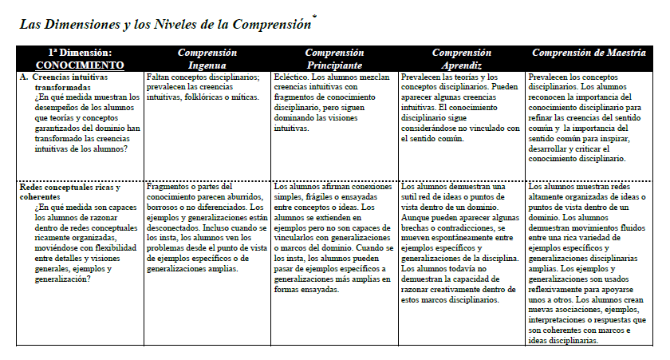
Dimensiones de la comprensión
Dimensiones que articulan el alcance de la comprensión de la materia:
Conocimiento
Métodos
Propósitos
Formas de expresión
INSTITUCIÓN EDUCATIVA FUSCA
SEDES: FUSCA - EL CERRO - LA CARO
“Pensar para Comprender, comprender para actuar”

Slide 8
Desempeños de Comprensión (DC):
¿En qué medida organiza usted ciclos de acciones y reflexión en los cuales los estudiantes hacen visible su pensamiento y desarrollan su comprensión de las MCs?
Enganche | Los estudiantes están activamente comprometidos con lo que están haciendo. Los estudiantes tienen claridad del propósito de lo que hacen. Con frecuencia, los estudiantes trabajan de manera cooperativa/colaborativa para desarrollar sus comprensiones.
Pensamiento | Las acciones son variadas y ricas y requiere que los estudiantes vayan más allá de lo que saben. Invitan a los estudiantes a utilizar lo que saben en contextos nuevos y en formas diferentes.
Secuencia | Están diseñados secuencialmente para que los estudiantes desarrollen comprensión, construyendo sobre lo que ya saben y teniendo en cuenta sus ideas y preguntas. Están organizados en desempeños de exploración, de investigación guida y proyecto final de síntesis.
Dirección | Los desempeños están claramente conectados con las MCs. Contribuyen a la comprensión de lo establecido en las MCs y del TG.
Corresponde a la organización de las distintas tareas que realizan los estudiantes en un periodo. Posee etapas definidas como: exploración, investigación guiada, proyecto final de síntesis, entre otras.
INSTITUCIÓN EDUCATIVA FUSCA
SEDES: FUSCA - EL CERRO - LA CARO
“Pensar para Comprender, comprender para actuar”

Slide 9
Etapas de progreso
Etapa de exploración
•Los desempeños consistentes en explorar los elementos reconocen su respeto por la investigación inicial todavía no estructurada por métodos y conceptos basados en la disciplina.
•Atraer a los alumnos al dominio de un tópico, son de final abierto, ayudar a ver las conexiones entre el tópico generativo y los intereses y experiencias previos.
•Ofrecen información de lo que ya se sabe y lo que se aprenderá.
Investigación guiada
•Involucran en la utilización de ideas o modalidades de investigación que consideran centrales para la comprensión de metas.
•Centrarse en habilidades básicas como la observación, registro, vocabulario, síntesis de notas.
Proyecto final de síntesis
•Su rasgo distintivo es que demuestran con claridad el dominio que tienen los alumnos de las metas de comprensión establecidas.
•Invitan a trabajar de manera mas independiente y a sintetizar las comprensiones
INSTITUCIÓN EDUCATIVA FUSCA
SEDES: FUSCA - EL CERRO - LA CARO
“Pensar para Comprender, comprender para actuar”

Slide 10
Valoración Continua (VC):
¿En qué medida se involucra a los estudiantes en ciclos de retroalimentación formal e informal con ellos mismos, otros y el profesor, acerca de los DCs?
Cíclica | La VC está organizada claramente en ciclos de retroalimentación que le ayudan al estudiante a desarrollar su comprensión en el tiempo. Son eventos de aprendizaje y son parte de un ciclo continuo. Estos ciclos son parte del proceso de enseñanza-aprendizaje e incluyen estrategias y herramientas variadas para ayudar al desarrollo de la comprensión. No se proponen únicamente al final de determinados períodos de enseñanza.
Criterios | Cuentan con criterios que son claros y enunciados explícitamente. Son pertinentes, es decir que están estrechamente vinculados con las MCs. Son públicos, es decir que todos los estudiantes los conocen y comprenden. Los estudiantes incluso pueden participar en su diseño. Claramente reflejan las MCs y las Dimensiones de la Comprensión. Se relacionan con los desempeños de comprensión, presentando con claridad lo que se tendrá en cuenta en la valoración, mas no se confunden con estos. No es lo que harán los estudiantes para demostrar su comprensión sino la forma en que se puede visibilizar el nivel de comprensión que han logrado, quién participará en la valoración, los criterios que se utilizarán y cómo y cuándo se dará la retroalimentación.
Corresponde a los criterios utilizados por docentes y estudiantes para conocer el dominio de las metas de comprensión antes establecidas. Una forma de evaluación diagnóstica puede ser la preguntas que se utilizan para argumentar y comunicar lo aprendido.
INSTITUCIÓN EDUCATIVA FUSCA
SEDES: FUSCA - EL CERRO - LA CARO
“Pensar para Comprender, comprender para actuar”

Slide 11
Valoración Continua (VC):
¿En qué medida se involucra a los estudiantes en ciclos de retroalimentación formal e informal con ellos mismos, otros y el profesor, acerca de los DCs?
Variedad | Hay equilibrio entre diferentes formas de autoevaluación, valoración de pares y del profesor. Cuenta con valoración tanto formal (basada en criterios claros, conocidos con anticipación) como informal (pueden surgir de manera más espontánea). Involucra al estudiante en la autoevaluación y la reflexión sobre su propio trabajo, de lo que está aprendiendo y de cómo lo está haciendo con base en criterios claros, conocidos con anterioridad).
Retroalimentación | La retroalimentación proviene de diferentes fuentes: la ofrecen el docente, los pares, los expertos, los padres. La VC ofrece tiempo para que los estudiantes usen la retroalimentación y enriquezcan su trabajo.
INSTITUCIÓN EDUCATIVA FUSCA
SEDES: FUSCA - EL CERRO - LA CARO
“Pensar para Comprender, comprender para actuar”

Slide 12
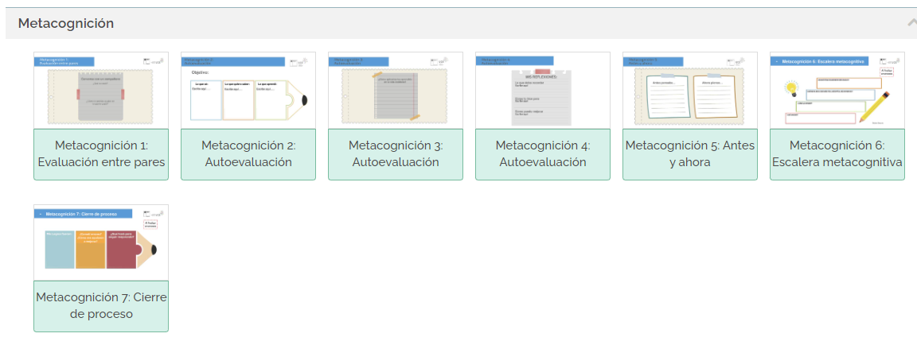
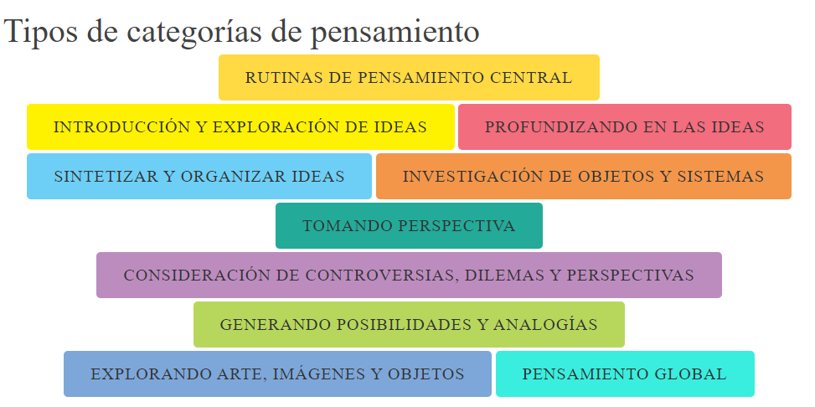
Hacer visible el pensamiento
MEN Chile https://www.curriculumnacional.cl/portal/Evaluacion/Recursos-para-recoger-evidencia-de-aprendizaje/Herramientas-para-el-monitoreo-de-clase/
Proyecto Zero: https://pz.harvard.edu/thinking-routines
INSTITUCIÓN EDUCATIVA FUSCA
SEDES: FUSCA - EL CERRO - LA CARO
“Pensar para Comprender, comprender para actuar”

